Slide 1

Основная образовательная программа ДОУ
в соответствии
с ФГОС
(краткая презентация для родителей)

Slide 2
Модель основной образовательной программы МБДОУ «Детский сад комбинированного вида «Родничок»»
Образовательный процесс
Цель: обеспечить развитие личности детей дошкольного возраста в различных видах общения и деятельности с учетом их возрастных, индивидуальных, психологических и физиологических особенностей. Развитие личности, мотивации и способностей детей в различных видах деятельности и охватывает направления развития и образования детей (образовательные области)
Социально-коммуникативное развитие
Художественно-эстетическое развитие
Речевое развитие
Познавательное развитие
Физическое развитие

Slide 3
Образовательная программа состоит:
Обязательная часть: основная образовательная программа МБДОУ с учётом
Примерной основной образовательной программы дошкольного образования «От рождения до школы» под редакцией Н.Е.Вераксы,
Т.С. Комаровой,
М.А.Васильевой
60%
Вариативная часть
формируемая
участниками
образовательного процесса
Региональная образовательная программа дошкольного образования «СӨЕНЕЧ – РАДОСТЬ ПОЗНАНИЯ» Шаехова Р.К.
40%●

Slide 4
Образовательные области:
Социально-коммуникативное развитие направлено на усвоение норм и ценностей, принятых в обществе, включая моральные и нравственные ценности; развитие общения и взаимодействия ребенка со взрослыми и сверстниками; становление самостоятельности, целенаправленности и саморегуляции собственных действий; развитие социального и эмоционального интеллекта, эмоциональной отзывчивости, сопереживания, формирование готовности к совместной деятельности со сверстниками, формирование уважительного отношения и чувства принадлежности к своей семье и к сообществу детей и взрослых в Организации; формирование позитивных установок к различным видам труда и творчества; формирование основ безопасного поведения в быту, социуме, природе.
Познавательное развитие предполагает развитие интересов детей, любознательности и познавательной мотивации; формирование познавательных действий, становление сознания; развитие воображения и творческой активности; формирование первичных представлений о себе, других людях, объектах окружающего мира, о свойствах и отношениях объектов окружающего мира (форме, цвете, размере, материале, звучании, ритме, темпе, количестве, числе, части и целом, пространстве и времени, движении и покое, причинах и следствиях и др.), о малой родине и Отечестве, представлений о социокультурных ценностях нашего народа, об отечественных традициях и праздниках, о планете Земля как общем доме людей, об особенностях ее природы, многообразии стран и народов мира.

Slide 5
Речевое развитие включает владение речью как средством общения и культуры; обогащение активного словаря; развитие связной, грамматически правильной диалогической и монологической речи; развитие речевого творчества; развитие звуковой и интонационной культуры речи, фонематического слуха; знакомство с книжной культурой, детской литературой, понимание на слух текстов различных жанров детской литературы; формирование звуковой аналитико-синтетической активности как предпосылки обучения грамоте.
Художественно-эстетическое развитие предполагает развитие предпосылок ценностно-смыслового восприятия и понимания произведений искусства (словесного, музыкального, изобразительного), мира природы; становление эстетического отношения к окружающему миру; формирование элементарных представлений о видах искусства; восприятие музыки, художественной литературы, фольклора; стимулирование сопереживания персонажам художественных произведений; реализацию самостоятельной творческой деятельности детей (изобразительной, конструктивно-модельной, музыкальной и др.).
Физическое развитие включает приобретение опыта в следующих видах деятельности детей: двигательной, в том числе связанной с выполнением упражнений, направленных на развитие таких физических качеств, как координация и гибкость; способствующих правильному формированию опорно-двигательной системы организма, развитию равновесия, координации движения, крупной и мелкой моторики обеих рук, а также с правильным, не наносящем ущерба организму, выполнением основных движений (ходьба, бег, мягкие прыжки, повороты в обе стороны), формирование начальных представлений о некоторых видах спорта, овладение подвижными играми с правилами; становление целенаправленности и саморегуляции в двигательной сфере; становление ценностей здорового образа жизни, овладение его элементарными нормами и правилами (в питании, двигательном режиме, закаливании, при формировании полезных привычек и др.).

Slide 6
Содержание указанных образовательных областей зависит от возрастных и индивидуальных особенностей детей, определяется целями и задачами Программы и реализуется в различных видах деятельности (общении, игре, познавательно-исследовательской деятельности).
Требования к условиям реализации программы
Требования к результатам освоения программы

Slide 7
Условия реализации программы:
Материально-технические
Соответствие санитарным нормам, правилам пожарной безопасности, возрастным и индивидуальным особенностям детей
-Группа имеет пространственную среду, оборудование, учебные комплекты в соответствии с возрастом детей
Психолого-педагогические
-Уважение к человеческому достоинству детей, формирование и поддержка их положительной самооценки
-Использование форм и методов работы, соответствующих возрасту, индивидуальным особенностям
-Построение образовательной деятельности на основе взаимодействия взрослых и детей
-Поддержка родителей( законных представителей)в воспитании детей, охране и укреплении их здоровья, вовлечение непосредственно в образовательную деятельность
-Возможность выбора детьми видов деятельности , общения
Их эдоровьяих
Кадровые
Воспитатель - первой квалификационной категории. Требование: обладать основными компетенциями, необходимыми для развития детей.
Учебно-вспомогательный персонал-соответствие действующим квалификационным характеристикам.
к
Финансовые
-Финансовое обеспечение ДОУ обеспечивает возможность выполнения требований ФГОС ДО
-Гарантия бесплатного дошкольного образования

Slide 8
Целевые ориентиры на этапе завершения дошкольного образования
Модель выпускника ДОУ
-Владеет основными культурными способами деятельности
-Проявляет инициативу и самостоятельность
-Положительно относится к миру, к людям, , самому себе, участвует в совместных играх, способен договариваться
-Адекватно проявляет свои чувства
-Владеет разными формами и видами игр
-Хорошо владеет устной речью, может выражать свои мысли и желания
-Развита мелкая моторика
-Способен к волевым усилиям , может следовать социальным нормам поведения в различных видах деятельности
-Соблюдает правила безопасного поведения и личной гигиены
-Проявляет любознательность, интересуется причинно-следственными связями, склонен наблюдать , экспериментировать
-Обладает начальными знаниями о себе, природном и социальном мире, в котором живет.

Slide 9
Обязательная часть образовательной программы
Условия реализации Программы должны обеспечивать полноценное развитие личности во всех основных образовательных областях
● ●
○
Различные виды детской деятельности
Режимные моменты
Взаимодействие с родителями
Самостоятельная деятельность

Slide 10
Вариативная часть образовательной программы
Обеспечивает качество образовательного процесса для создания оптимальных условий развития дошкольника с учетом его физического и психического здоровья, для реализации психолого-педагогической готовности к обучению в школе.
Приоритетные направления
Речевое развитие
Познавательное развитие

Slide 11
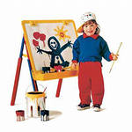
Требования к развивающей предметно-пространственной среде
Полифункциональность
Вариативность
Доступность
Безопасность
Трансформируемость
Содержательно-насыщенность

Slide 12
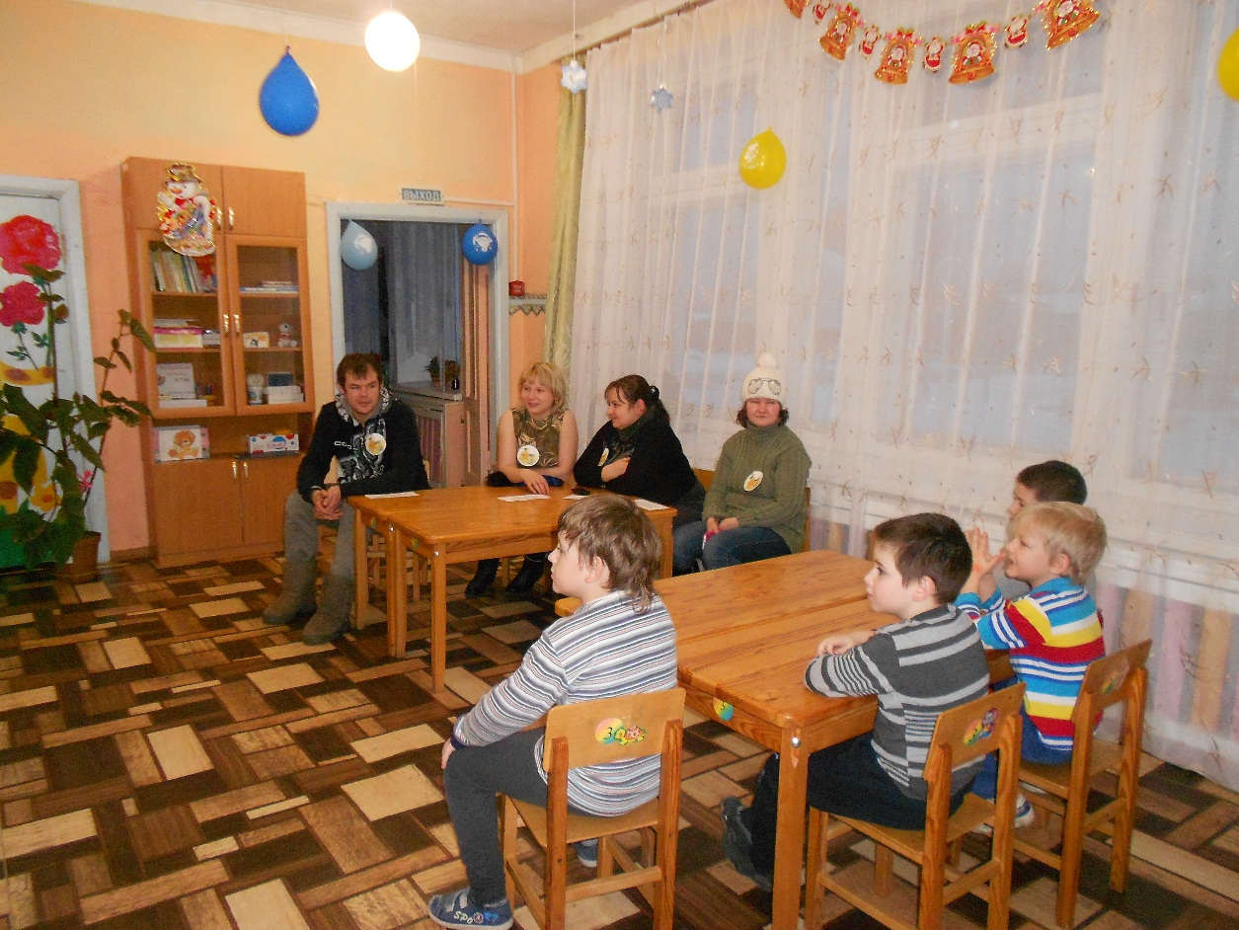
Взаимодействие с родителями

Slide 13
Спасибо что вы с нами!

